Slide 1









UBND QUẬN DƯƠNG KINH
TRƯỜNG TIỂU HỌC ANH DŨNG
TIẾNG VIỆT
Bài 5: SINH NHẬT CỦA VOI CON

Slide 2
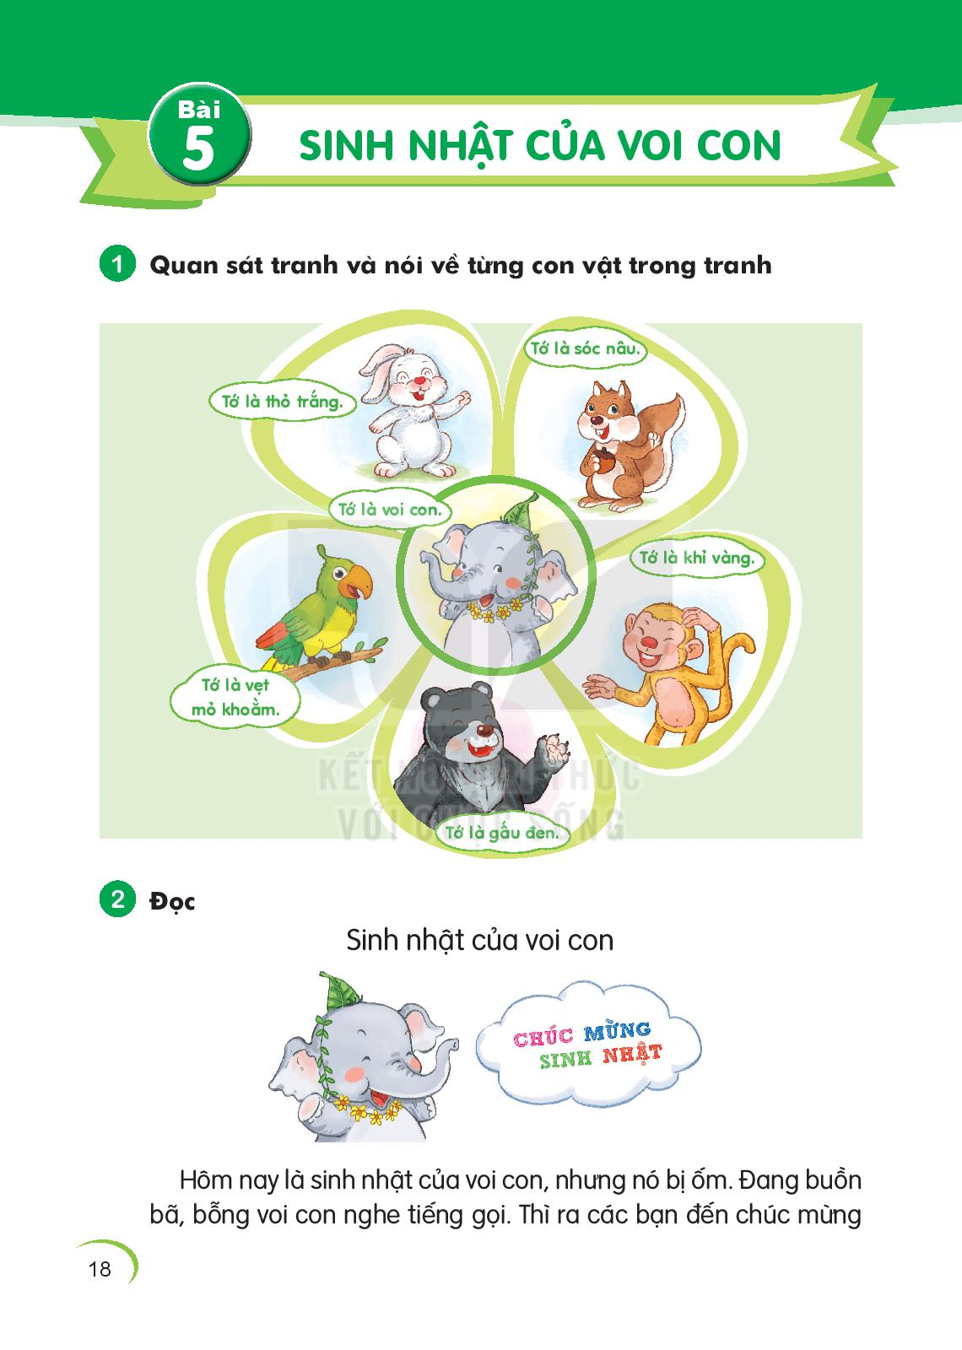
Tranh có những con vật nào?
Những con vật đ́ó có gì đặc biệt?

Slide 3
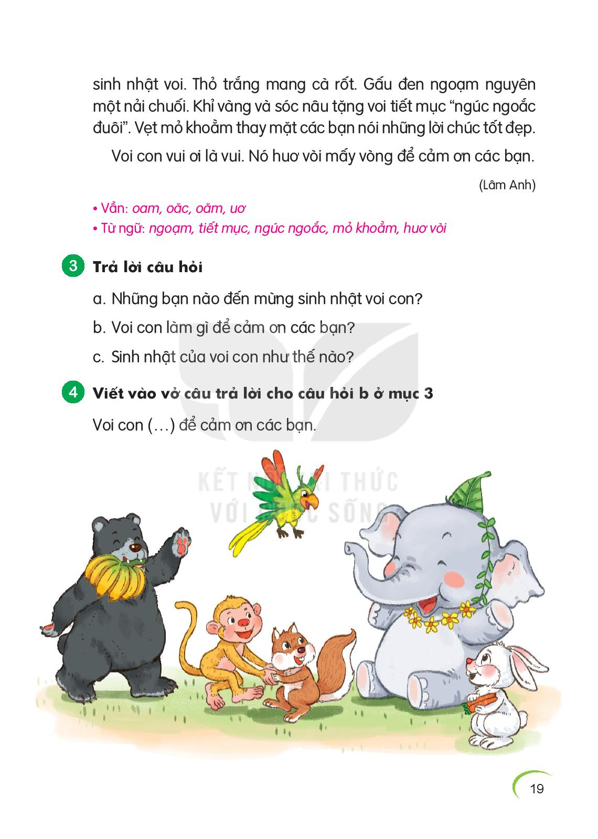

Slide 4
SINH NHẬT CỦA VOI CON
Hôm nay là sinh nhật của voi con, nhưng nó bị ốm. Đang buồn bã, bỗng voi con nghe tiếng gọi. Thì ra các bạn đến chúc mừng sinh nhật voi. Thỏ trắng mang cà rốt. Gấu đen ngoạm nguyên một nải chuối. Khỉ vàng và sóc nâu tặng voi tiết mục “ngúc ngoắc đuôi”. Vẹt mỏ khoằm thay mặt các bạn nói những lời chúc tốt đẹp.
Voi con vui ơi là vui. Nó huơ vòi mấy vòng để cảm ơn các bạn. (Lâm Anh)
1
2
3
4
5
6
7
8
9

Slide 5
(6) Khỉ vàng và sóc nâu / tặng voi / tiết mục “ngúc ngoắc đuôi”.
(7) Vẹt mỏ khoằm / thay mặt các bạn / nói những lời chúc tốt đẹp.

Slide 6
SINH NHẬT CỦA VOI CON
Hôm nay là sinh nhật của voi con, nhưng nó bị ốm. Đang buồn bã, bỗng voi con nghe tiếng gọi. Thì ra các bạn đến chúc mừng sinh nhật voi. Thỏ trắng mang cà rốt. Gấu đen ngoạm nguyên một nải chuối. Khỉ vàng và sóc nâu tặng voi tiết mục “ngúc ngoắc đuôi”. Vẹt mỏ khoằm thay mặt các bạn nói những lời chúc tốt đẹp.
Voi con vui ơi là vui. Nó huơ vòi mấy vòng để cảm ơn các bạn.
(Lâm Anh)
1
2

Slide 8
SINH NHẬT CỦA VOI CON
Hôm nay là sinh nhật của voi con, nhưng nó bị ốm. Đang buồn bã, bỗng voi con nghe tiếng gọi. Thì ra các bạn đến chúc mừng sinh nhật voi. Thỏ trắng mang cà rốt. Gấu đen ngoạm nguyên một nải chuối. Khỉ vàng và sóc nâu tặng voi tiết mục “ngúc ngoắc đuôi”. Vẹt mỏ khoằm thay mặt các bạn nói những lời chúc tốt đẹp.
Voi con vui ơi là vui. Nó huơ vòi mấy vòng để cảm ơn các bạn.
(Lâm Anh)
1
2

Slide 9
SINH NHẬT CỦA VOI CON
Hôm nay là sinh nhật của voi con, nhưng nó bị ốm. Đang buồn bã, bỗng voi con nghe tiếng gọi. Thì ra các bạn đến chúc mừng sinh nhật voi. Thỏ trắng mang cà rốt. Gấu đen ngoạm nguyên một nải chuối. Khỉ vàng và sóc nâu tặng voi tiết mục “ngúc ngoắc đuôi”. Vẹt mỏ khoằm thay mặt các bạn nói những lời chúc tốt đẹp.
Voi con vui ơi là vui. Nó huơ vòi mấy vòng để cảm ơn các bạn.
(Lâm Anh)
1
2

Slide 10
c. Sinh nhật của voi con như thế nào?
a. Những bạn nào đến dự sinh nhật của voi con?
b. Voi con làm gì để cảm ơn các bạn?

Slide 11
Viết câu trả lời cho câu hỏi b ở mục 3
Voi con
(…) để cảm ơn các bạn.
huơ vòi để cảm ơn các bạn.

Slide 12
Chọn từ ngữ để hoàn thiện câu và viết câu vào vở
tốt đẹp
vui
buồn bã
Vân rất vì được đi chơi cùng các bạn.
(…)

Slide 13
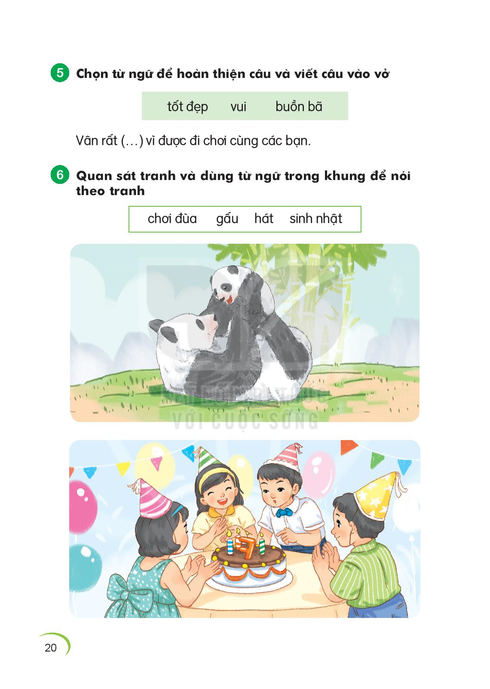
Quan sát tranh và dùng từ ngữ để nói theo tranh

Slide 14
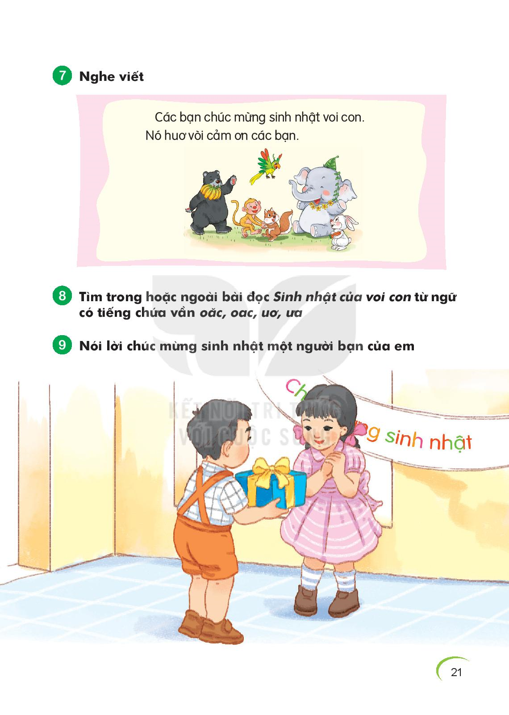
Nghe viết

Slide 15


Slide 16
8.
- oăc : ngúc ngoắc,
ngoặc tay,
(mê) hoặc,
dấu ngoặc,
lạ hoắc…
- oac : áo khoác,
xé toạc…
- ươ : huơ vòi,
thuở xưa,
- ưa : ngày xưa,
mưa,
lừa,
thừa…

